Slide 1
센서 및 액추에이터 · 기말 프로젝트 중간발표
하지 IMU 필터링의
정확도–지연 트레이드오프
인과 · 고정지연 · 비인과(사후) 필터의 비교 연구 계획
[이름] · [학번]
2026. 10
Notes:
안녕하세요. 하지에 부착한 IMU 신호를 대상으로, 필터링 시점, 즉 실시간 인과 필터와 사후 비인과 필터, 그리고 그 사이의 고정지연 필터가 정확도와 지연에 미치는 영향을 비교하는 연구 계획을 발표하겠습니다.

Slide 2
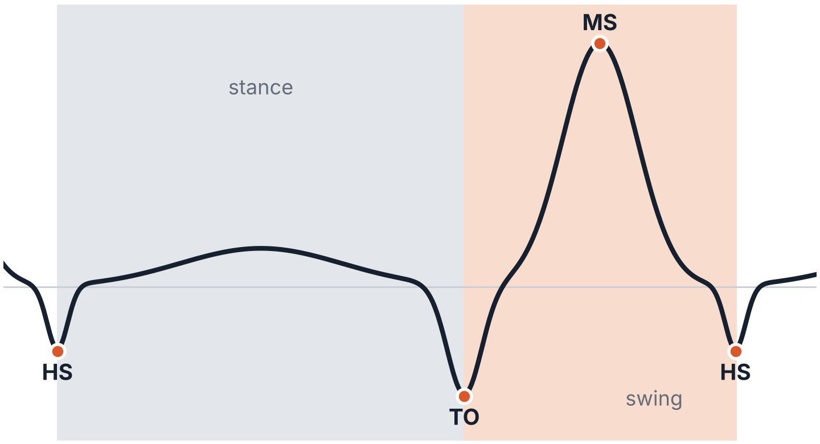
연구 배경 1
보행 이벤트 기반 제어에는 저지연 신호가 필요하다
1
측정 신호
정강이 부착 IMU의 시상면 각속도 (자이로 1축)
2
활용
보행 이벤트(TO · MS · HS) 검출 → 외골격 · 의족의 보조 타이밍 결정
3
요구 조건
보행 주기 ≈ 1 s → 수십 ms의 지연도 제어 성능에 직접 영향
정강이 시상면 각속도 (한 보행 주기)
회색 = 입각기(stance) · 주황 = 유각기(swing)
하지 IMU 필터링의 정확도–지연 트레이드오프 · 중간발표
02 / 12
Notes:
하지 IMU는 보행 분석과 외골격, 의족 제어에 널리 쓰입니다. 특히 정강이 자이로의 시상면 각속도는 유각기 중간에 큰 양의 피크가 있고, 그 앞뒤로 toe-off와 heel strike에 해당하는 음의 피크가 나타나 보행 이벤트 검출의 표준 신호로 쓰입니다. 외골격은 이 이벤트를 기준으로 보조 타이밍을 정하는데, 보행 주기가 약 1초이므로 수십 밀리초의 지연도 제어 성능에 직접 영향을 줍니다. 따라서 이 신호에는 정확도와 함께 낮은 지연이 요구됩니다.

Slide 3
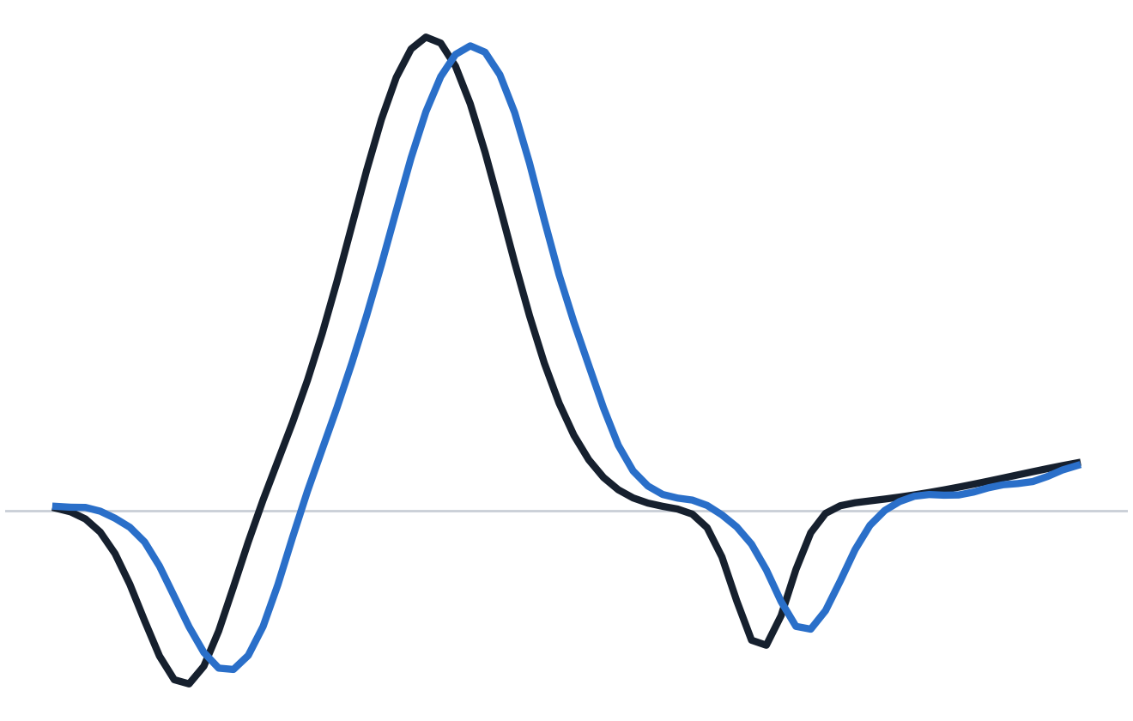
연구 배경 2
인과 필터는 잡음을 줄이는 대신 위상 지연을 만든다
잡음원과 신호 대역
착지 충격 · 연부조직 아티팩트(10–30 Hz) · 외부 진동 · 센서 잡음. 보행 성분은 대부분 10 Hz 이하 → 저역통과 필터로 분리
지연의 원인
인과 필터는 현재 · 과거 샘플만 사용 → 위상 지연 불가피
예: 2차 Butterworth 10 Hz ≈ 30 ms
MPU-6050 DLPF 42 Hz → 4.8 ms, 5 Hz → 18.6 ms
참 신호
인과 저역통과 필터 출력 (개념도)
하지 IMU 필터링의 정확도–지연 트레이드오프 · 중간발표
03 / 12
Notes:
실제 신호에는 착지 충격, 연부조직 아티팩트, 외부 진동 같은 고주파 잡음이 섞입니다. 보행 운동 성분은 대부분 10 헤르츠 이하이므로 저역통과 필터로 분리하는 것이 일반적입니다. 문제는 실시간으로 쓰는 인과 필터가 현재와 과거 샘플만 사용하기 때문에 위상 지연이 불가피하다는 점입니다. 10 헤르츠 2차 버터워스 필터라면 출력이 약 30 밀리초 늦게 따라옵니다. 센서 내부 디지털 필터 역시 대역폭을 낮출수록 지연이 커진다고 데이터시트에 명시되어 있습니다.

Slide 4
연구 배경 3
사전/사후의 본질적 차이는 미래 샘플의 사용 여부다
k (현재)
인과 이동평균 (사전)
y[k] = mean(x[k−4 … k])
출력 ≈ 2샘플 전 값 (군지연)
미수신(미래) 샘플
중심 이동평균 (사후)
y[k] = mean(x[k−2 … k+2])
출력 = 현재 값 (영위상, 지연 0)
동일 필터의 결과는 계산 시점과 무관 → 차이는 인과성(미래 샘플 사용)
비인과 필터는 기록 완료 후에만 적용 가능 → 실시간 제어에는 사용 불가
하지 IMU 필터링의 정확도–지연 트레이드오프 · 중간발표
04 / 12
Notes:
그렇다면 사전과 사후의 차이는 무엇일까요? 이동평균으로 설명하겠습니다. 인과 이동평균은 현재까지 5개 샘플을 평균하므로 출력이 2샘플 전 값에 해당하고, 100 헤르츠에서 20 밀리초의 군지연이 생깁니다. 중심 이동평균은 기록이 끝난 뒤 현재를 중심으로 앞뒤 샘플을 쓰므로 영위상입니다. 같은 필터는 MCU에서 실시간으로 계산하든 PC에서 나중에 계산하든 결과가 같습니다. 즉 본질적인 차이는 계산 시점이 아니라 미래 샘플의 사용 여부, 곧 인과성입니다.

Slide 5
연구 배경 4 · 핵심 관점
고정지연 스무딩: 사전과 사후 사이의 설계 공간
추정 이론의 구분
filtering x(k|k) · fixed-lag smoothing x(k−d|k) · smoothing x(k|N)
허용 지연 d
d = 0
0 < d < ∞
d = ∞
인과 필터 (사전)
고정지연 필터
비인과 필터 (사후)
현재 · 과거 샘플만 사용 → 위상 지연 발생
d 만큼의 지연을 허용하고 미래 샘플 활용 → 실시간 동작 + 정확도 향상
전체 기록 사용 → 영위상, 실시간 적용 불가
본 연구: 허용 지연 d를 독립변수로 두고, 사후 수준 정확도에 도달하는 최소 지연을 정량화
하지 IMU 필터링의 정확도–지연 트레이드오프 · 중간발표
05 / 12
Notes:
이 관점에서 보면 사전과 사후는 이분법이 아니라 하나의 축으로 연결됩니다. 추정 이론에서는 현재까지의 측정으로 현재를 추정하는 filtering, d 샘플 뒤의 측정까지 써서 d 샘플 전을 추정하는 fixed-lag smoothing, 전체 기록을 쓰는 smoothing을 구분합니다. 즉 허용 지연 d가 0이면 사전, 무한대면 사후이고, 그 사이에 실시간으로 동작하면서 미래 샘플 일부를 활용하는 고정지연 필터가 있습니다. 본 연구는 이 허용 지연 d를 독립변수로 두고, 사후 필터 수준의 정확도에 도달하는 최소 지연을 정량화하고자 합니다.

Slide 6
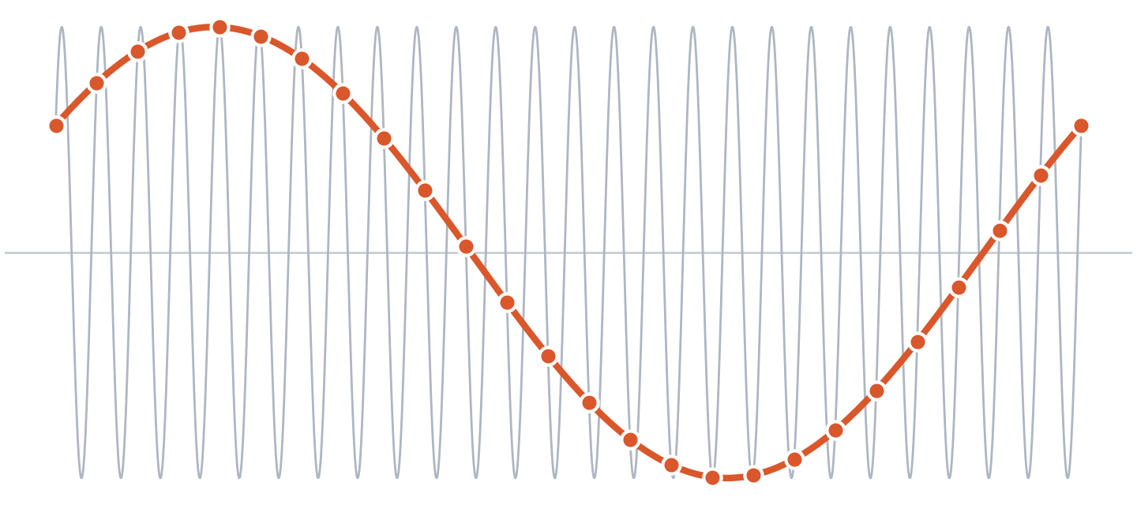
연구 배경 5
앨리어싱은 샘플링 이전 단계에서만 억제할 수 있다
나이퀴스트 주파수(fs/2 = 50 Hz)를 넘는 성분은 |f − n·fs|로 접혀 관측된다
1
104 Hz 진동 → |104 − 100| = 4 Hz로 접힘
2
4 Hz는 보행 운동 대역과 중첩 → 샘플링 후에는 분리 불가
3
대가: 센서 내부 필터의 지연 (예: DLPF 42 Hz → 4.8 ms)
실제 진동 104 Hz
샘플 (fs = 100 Hz)
관측 4 Hz (alias)
센서 내부 안티앨리어싱 필터 = 사후로 대체할 수 없는 사전 필터
하지 IMU 필터링의 정확도–지연 트레이드오프 · 중간발표
06 / 12
Notes:
한편 사후 처리로는 대체할 수 없는 사전 필터의 역할도 있습니다. 바로 앨리어싱 억제입니다. 샘플링 주파수가 100 헤르츠이면 나이퀴스트 주파수인 50 헤르츠를 넘는 성분은 접혀 들어옵니다. 예를 들어 104 헤르츠 진동은 4 헤르츠로 관측되는데, 이는 보행 운동 대역과 겹치기 때문에 샘플링 이후에는 어떤 필터로도 분리할 수 없습니다. 따라서 센서 내부의 안티앨리어싱 필터는 수 밀리초의 지연을 감수하더라도 샘플링 이전에 적용해야 하는, 사후로 대체할 수 없는 사전 필터입니다.

Slide 7
주제 선정
연구 질문: 허용 지연에 따른 최적 필터 구성
RESEARCH QUESTION
허용 지연 d에서 어떤 필터를 어느 단계에 두어야 정확도가 최대인가?
주제 선정 이유
가설
1
실시간 제어와 오프라인 분석의 최적 필터는 다르나, 지연–정확도의 정량 비교가 부족
H1
동일 인과 필터는 MCU와 PC에서 같은 출력 (검증용)
H2
d ≤ 10 ms에서는 적응형(1€) 필터가 고정 차단 필터보다 정확
2
샘플링 · 앨리어싱 · 센서 내부 필터 · 위상 지연 = 센서 시스템 설계의 핵심
H3
d ≈ 20 ms에서 고정지연 필터가 사후 필터 수준에 도달
H4
센서 내부 AAF는 사후로 제거 불가능한 앨리어싱을 억제
3
적응형 · 고정지연 필터를 실제 하지 신호와 임베디드 환경에서 검증
H5
동일 필터의 사전 · 사후 중복은 지연 개선 없이 과평활만 유발
하지 IMU 필터링의 정확도–지연 트레이드오프 · 중간발표
07 / 12
Notes:
이를 바탕으로 연구 질문을 설정했습니다. 허용 지연이 주어졌을 때, 어떤 필터를 어느 단계에 배치해야 정확도가 최대가 되는가입니다. 선정 이유는 세 가지입니다. 실시간 제어와 오프라인 분석의 최적 필터가 다름에도 지연–정확도 관계의 정량적 비교가 부족하고, 샘플링, 앨리어싱, 위상 지연 등 센서 시스템 설계의 핵심 요소를 다루며, 최신 필터를 실제 하지 신호와 임베디드 환경에서 검증할 수 있기 때문입니다. 핵심 가설은 H3, 즉 약 20 밀리초의 지연에서 고정지연 필터가 사후 필터 수준에 도달한다는 것입니다.

Slide 8
연구 방법 1
단일 클럭 동기화 기반 측정 시스템
IMU · MPU-6050
STM32
정강이 각속도 · I2C
PC
모든 센서를 같은 시계로 기록
실시간 인과 · 고정지연 필터
raw + 필터 출력 동시 저장
UART
비인과 필터 · 분석
카메라 + 동기 LED
100 Hz 촬영 · 보행 이벤트 참값
Arduino
서보 모터
단일 클럭 동기화 = ms 단위 지연 측정의 전제 조건
PWM
서보 모터 구동 · 저사양 MCU 비교
벤치 링크 구동
하지 IMU 필터링의 정확도–지연 트레이드오프 · 중간발표
08 / 12
Notes:
측정 시스템입니다. 정강이에 부착한 MPU-6050 IMU와, 보행 이벤트 참값을 위한 100 헤르츠 카메라와 동기 LED를 STM32에 연결합니다. LED를 STM32가 점등해 영상과 시간을 맞추고, 모든 센서에 같은 클럭으로 타임스탬프를 부여합니다. 지연을 밀리초 단위로 측정하려면 단일 클럭 동기화가 전제 조건이기 때문입니다. STM32는 인과 필터와 고정지연 필터를 실시간으로 계산해 raw와 함께 PC로 전송하고, PC에서는 비인과 필터와 분석을 수행합니다. 아두이노는 벤치의 서보 모터 구동과, 저사양 MCU에서의 연산 비용 비교에 사용합니다.

Slide 9
연구 방법 2
비교 필터: 세 계열 × 세 처리 시점
필터 계열 | 인과 (d = 0) | 고정지연 (0 < d < ∞) | 비인과 · 사후 (d = ∞)
고전 선형 (기준선) | 2차 Butterworth IIR | 선형위상 FIR | 영위상 Butterworth
적응형 | 1€ filter | – | –
모델 기반 | Kalman filter | 고정지연 칼만 스무더 | RTS 스무더
Butterworth
1€ filter (Casiez 2012)
Kalman 계열
최대 평탄 응답의 표준 저역통과 필터. 사후형은 정 · 역방향 통과(filtfilt)로 영위상
변화율에 따라 차단 주파수 적응: f_c = f_min + β·|dx/dt| → 저속 구간 평활, 고속 구간 저지연
상태 [ω, ω′] 등속 모델. filtering → fixed-lag → RTS smoothing이 세 시점에 일대일 대응
+ 센서 내부 AAF ON / OFF
+ 공통 전처리: 정지 10 s 구간 재귀 평균으로 자이로 바이어스 보정
하지 IMU 필터링의 정확도–지연 트레이드오프 · 중간발표
09 / 12
Notes:
비교 필터는 세 계열을 처리 시점별로 구성했습니다. 기준선인 2차 버터워스는 인과형, 선형위상 FIR, 영위상 필터로 구현합니다. 적응형인 1유로 필터는 신호 변화율에 따라 차단 주파수를 바꿔 저속 구간은 강하게 평활하고 고속 구간은 지연을 줄이므로, 입각기와 유각기가 교대하는 보행 신호에 적합합니다. 모델 기반인 칼만 계열은 칼만 필터, 고정지연 스무더, RTS 스무더가 세 처리 시점에 일대일로 대응합니다. 여기에 센서 내부 AAF 조건을 추가합니다.

Slide 10
연구 방법 3
참값을 확보할 수 있는 세 가지 실험
실험 1
실험 2
실험 3
벤치 실험
인체 보행 실험
임베디드 실험
참값: 영상 (100 Hz)
참값: 영상 (100 Hz)
기준: PC 연산 결과
서보 모터 구동 링크 (정강이 모형)
사인파 · 보행 궤적 재생
충돌 · 진동모터로 잡음 통제
3–5명 · 트레드밀 3속도 × 2분
영상에서 HS/TO 프레임 판독 → 검출 시점 오차
동기 LED로 영상–IMU 시간 정렬
동일 raw를 MCU에 재생 (HIL)
샘플당 연산 시간 · 메모리
PC 출력과 수치 일치 (H1)
하지 IMU 필터링의 정확도–지연 트레이드오프 · 중간발표
10 / 12
Notes:
실험은 참값 확보를 기준으로 설계했습니다. 벤치 실험은 서보 모터로 구동하는 정강이 모형을 영상으로 촬영해 참값으로 쓰며, 충돌과 진동모터로 잡음 조건을 통제합니다. 인체 보행 실험은 3명에서 5명이 트레드밀을 세 속도로 걷고, 100 헤르츠 영상에서 판독한 heel strike와 toe-off를 참값으로, 동기 LED로 시간을 맞춰 이벤트 검출 시점 오차를 비교합니다. 임베디드 실험은 동일한 raw 데이터를 MCU에 재생해 연산 비용과 PC 출력과의 수치적 일치를 확인합니다.

Slide 11
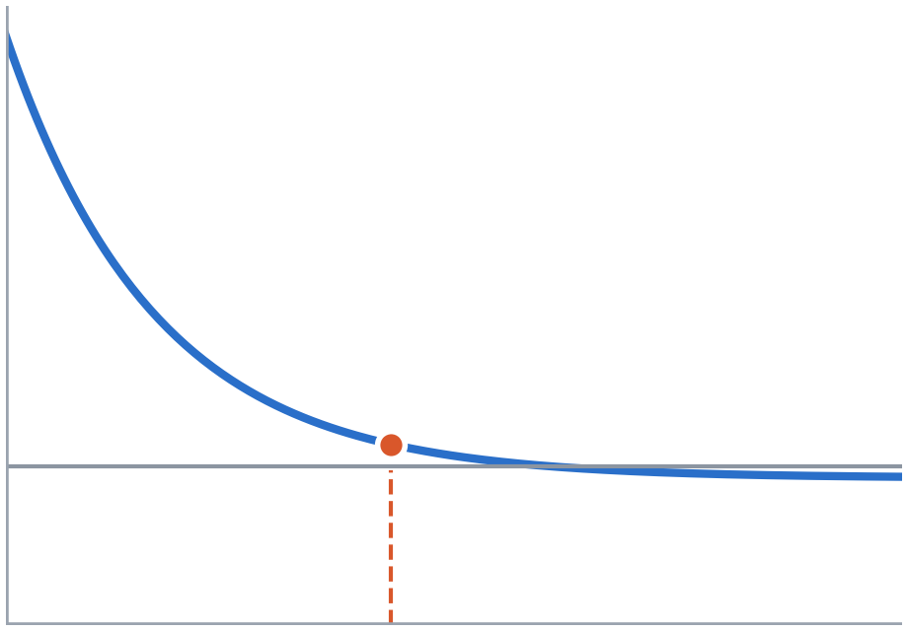
연구 방법 4
평가 지표: 지연과 지연 보정 오차를 함께 본다
01
02
산출물: 필터 계열별 지연–정확도 곡선
지연 D (ms)
지연 보정 RMSE
RMSE
출력과 참값 x(t − D)의 상호상관이 최대가 되는 D
D만큼 정렬한 뒤의 오차 → 파형 왜곡 + 잔여 잡음
03
04
이벤트 시점 오차
연산 비용
HS/TO 오차의 평균(보정 가능한 지연)과 표준편차(지터)
샘플당 µs · 메모리 (Uno vs STM32)
허용 지연 d →
사후 필터 기준선 · 도달 최소 지연 d*
통계: 보폭 단위 반복측정 설계 · Friedman 검정 + Wilcoxon 사후검정 (Bonferroni 보정)
하지 IMU 필터링의 정확도–지연 트레이드오프 · 중간발표
11 / 12
Notes:
평가는 지연과 정확도를 분리해서 봅니다. 상호상관으로 지연 D를 구하고, D만큼 정렬한 뒤의 RMSE로 파형 정확도를 평가합니다. 이벤트 시점 오차는 보정 가능한 평균과 보정 불가능한 지터로 나누어 보고, 연산 비용도 함께 측정합니다. 최종 산출물은 필터 계열별 지연–정확도 곡선이며, 사후 필터 기준선에 도달하는 최소 지연 d*를 비교합니다.

Slide 12
향후 계획
연구 일정 및 기대 효과
9주
10주
11주
12주
13주
14주
15주
측정 시스템 구축
벤치 실험
임베디드 실험
인체 보행 실험
분석 · 통계
결과 정리
기말 발표
기대 효과
허용 지연에 따른 필터 선택 가이드라인
“d ms가 허용되면, 이 필터를 이 단계에”
감사합니다
하지 IMU 필터링의 정확도–지연 트레이드오프 · 중간발표
12 / 12
Notes:
9주차에 측정 시스템을 구축하고, 벤치, 임베디드, 인체 실험 순으로 진행한 뒤 13, 14주차에 분석합니다. 최종적으로 허용 지연에 따른 필터 선택 가이드라인을 제시하는 것이 목표입니다. 감사합니다.

